Slide 1
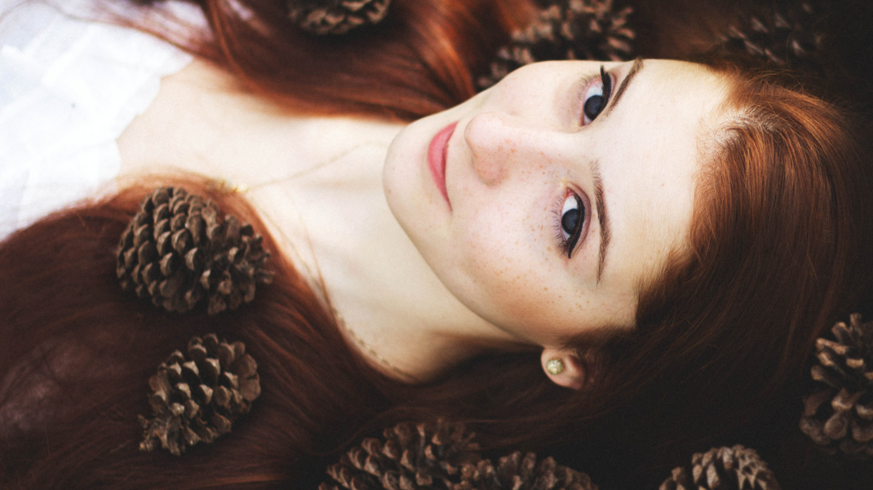
从杨贵妃聊起中国人的处女情结
她为先唐玄宗儿子寿王李瑁的王妃，受令出家后，又被公爹唐玄宗册封为贵妃。这不是乱了伦理吗？那为何会有这样的历史？

Slide 2
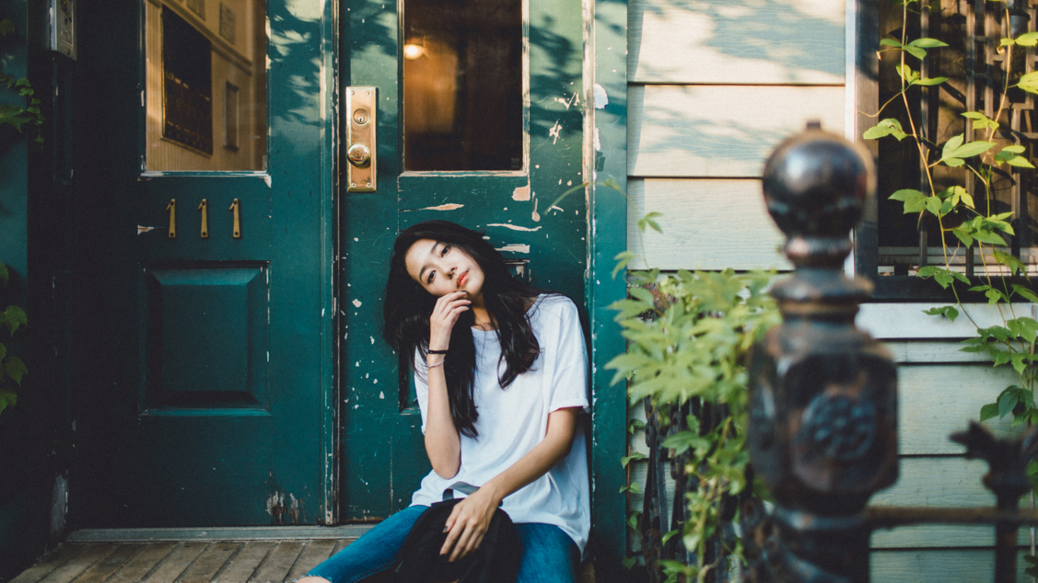
简单几步教你做出文艺图
好的文字如果配上一些好的图片会更加的吸引人，在首页缩略图也会更加好看。这是对美的追求，也是对读者的尊重

Slide 3
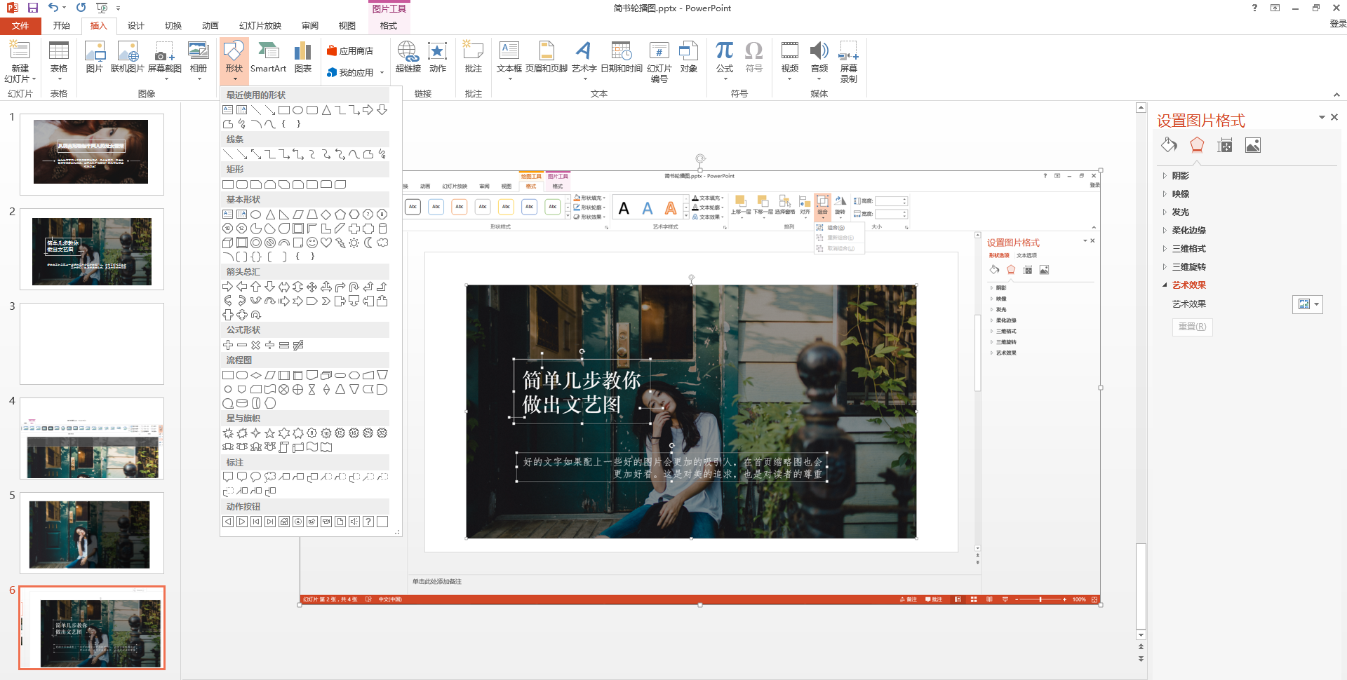

Slide 4
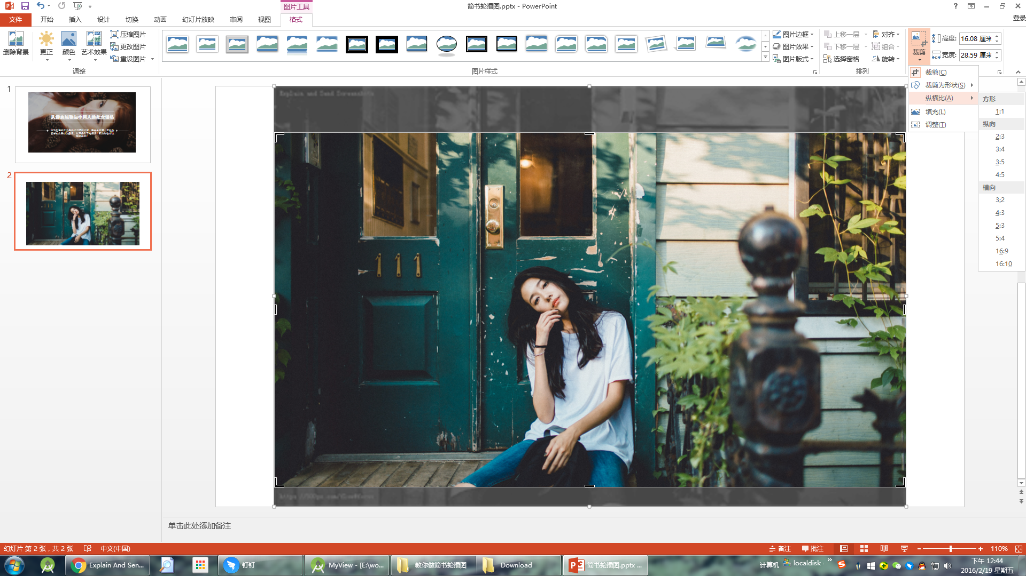

Slide 5
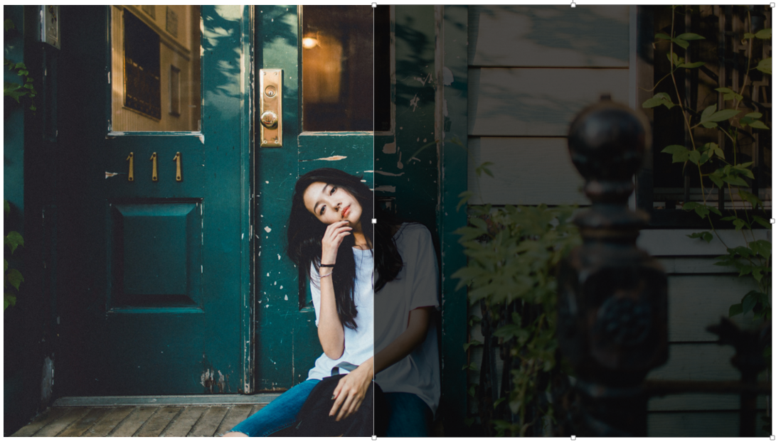

Slide 6
